Slide 1
Информационная, психолого-педагогическая и социальная поддержка семей, воспитывающих детей раннего возраста с ограниченными возможностями здоровья: модель, реализуемая центром поддержки семей с детьми с особенностями развития «Дорогою добра»
Семинар-совещание «Реализация права на образование особого ребенка: юридические вопросы и аспекты»

Slide 2
Статистика
Численность детей с инвалидностью в Кировской области, получающих социальные пенсии на 1 января 2018 года (по данным Пенсионного фонда РФ) – 4157.
Ежегодно в Кировской области рождается около 200 детей с врожденными аномалиями развития (врожденные пороки, генетические аномалии).
По Российской статистике – около 85% детей с генетической аномалией остаются без семьи
Одна из причин отказов от детей с врожденными нарушениями развития - отсутствие комплексной, своевременной и профессиональной поддержки семьи, которая является одним из важнейших направлений работы службы ранней помощи.

Slide 3
Проблемы, существующие в сфере оказания поддержки семьям, в которых воспитывается ребенок с особенностями развития в Кировской области:
- острый дефицит информационной и психологической помощи семье с особым ребенком на ранних этапах (родильный дом, детская больница), в период развития особого ребенка от 0 до 1-2 лет;
- сохраняется высокий процент отказов от детей, родившихся с ограниченными возможностями здоровья (в 2017 году в специализированном доме ребенка находилось около 50 детей с отклонениями в развитии от 0 до 4 лет). Нет системы поддержки семей, которые отказалась от ребенка, но продолжают навещать его в детском доме;
- отсутствует семейно-центрированный подход в осуществлении ранней помощи семьям;
- недостаток адаптационных групп для детей раннего и дошкольного возраста с нарушениями развития;
- недостаточное количество групп комбинированной направленности в дошкольных образовательных организациях;
- сохраняется очередь в компенсирующие группы и детские сады. Большая часть детей с ОВЗ и с инвалидностью начинает получать услуги в сфере образования не ранее 3 – 4 лет;
- для определенных категорий детей сложно найти специалистов и организации, где семья может получить помощь (незрячие дети, дети с выраженными расстройствами аутистического спектра, с тяжелыми и множественными нарушениями развития);
- недостаточное количество квалифицированнных специалистов, работающих сфере оказания услуг семьям с детьми раннего и дошкольного возраста.

Slide 4
Документы, регламентирующие создание служб ранней помощи
Концепция развития ранней помощи в Российской Федерации
Приказ Минтруда России “Об утверждении типовых документов по организации предоставления услуг ранней помощи”
Распоряжение Правительства Кировской области от 12.03.2018 № 59 “Об утверждении плана мероприятий на 2018 – 2019 годы по развитию служб ранней помощи в Кировской области”
Приказ министра социального развития Кировской области, министра здравоохранения Кировской области, министра образования Кировской области №164/ 24/5-555 от 18.04.2018 “Об утверждении Комплекса мер по формированию современной инфраструктуры служб ранней помощи в Кировской области на 2018 – 2019 годы”
Приказ министра социального развития Кировской области от 10.07.2018 № 273 “Об утверждении формы”

Slide 5
Создание служб ранней помощи на территории Кировской области
В настоящее время в 6 муниципальных образованиях ведется создание служб ранней помощи (г. Киров, В-Полянский р-н, Котельничский р-н, Советский р-н, Слободской р-н, К-Чепецкий р-н).

Slide 6
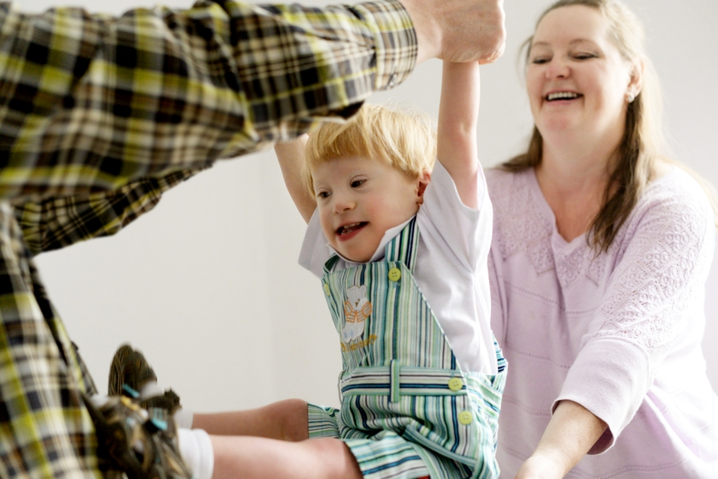
РООРДИ «Дорогою добра» создана родителями детей
с ограниченными возможностями здоровья для защиты прав семей с особыми детьми, улучшения качества
их жизни и интеграции в общество.

Slide 7
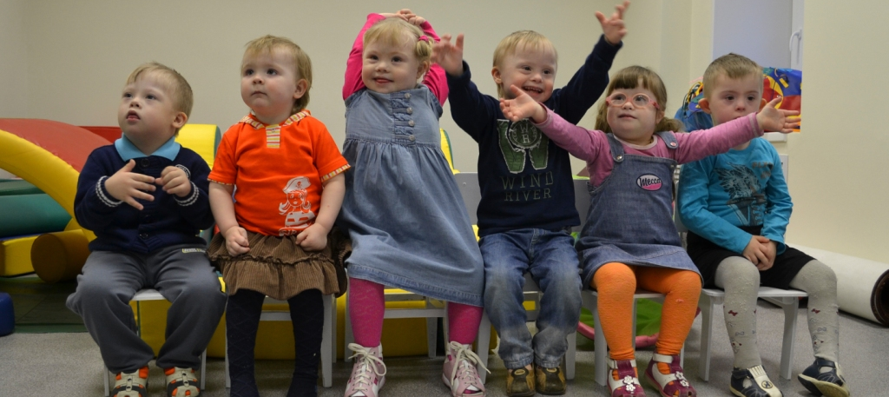
Один из проектов РООРДИ «Дорогою добра» - Центр поддержки семей
с детьми с особенностями развития – начал свою работу с мая 2014г.

Slide 8
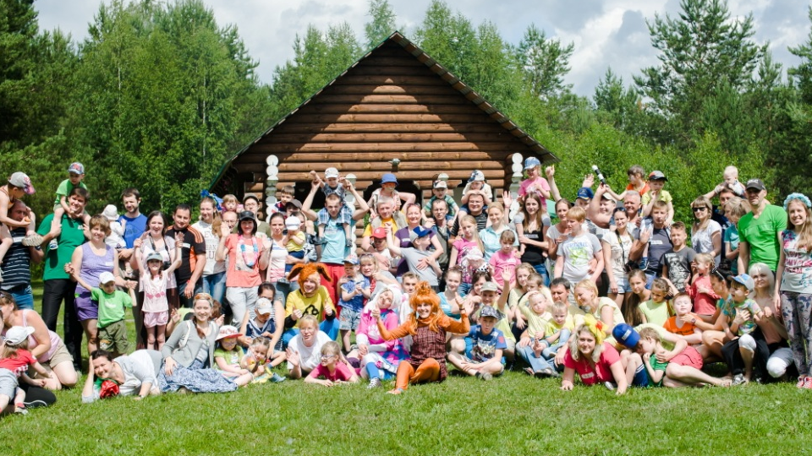
Сейчас в центре регулярную психолого-педагогическую помощь получают 230 семей.
Консультативную помощь получает еще более 100 семей.

Slide 9
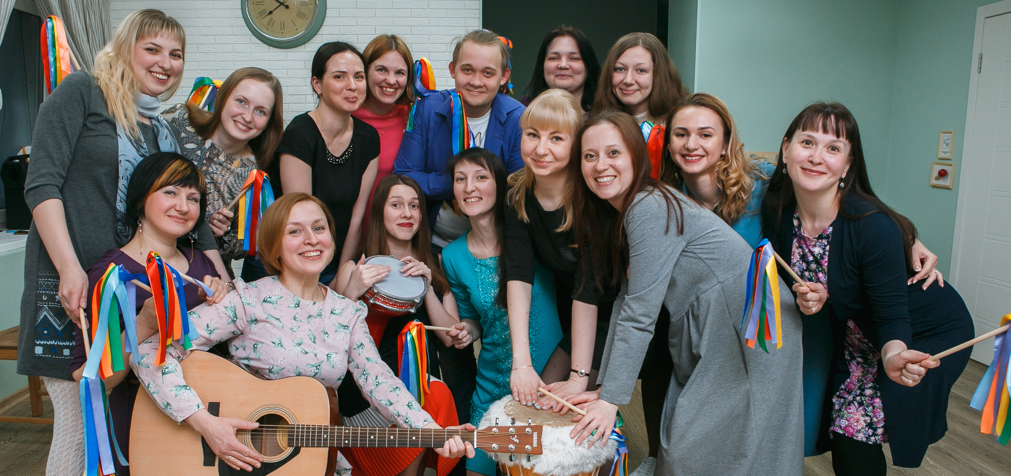
К работе в центре привлечены 15 специалистов: дефектологи, психологи, логопеды, нейропсихолог, тифло- и сурдопедагоги, педагоги по музыке, адаптивной физкультуре, изодеятельности, хореограф, керамист,

Slide 10
Деятельность всех структурных подразделений Центра «Дорогою добра» осуществляется в рамках программы оказания комплексного информационного, психолого-педагогического и социального сопровождения семей, воспитывающих детей с особенностями развития.
Цель реализации программы: создание на базе Центра «Дорогою добра» эффективной системы поддержки семей, воспитывающих детей с ОВЗ, включающую качественные психолого-педагогические и социальные услуги, направленные на социальную адаптацию, профилактику социального сиротства и улучшение благополучия детей и их родных.

Slide 11
Организационная структура Центра «Дорогою добра».
Отделение ранней помощи
- детско-родительские группы раннего развития (0-1,5 года);
детско-родительские адаптационные группы (1,5-3 года);
детские адаптационные группы (3-6 лет);
адаптационные группы подготовки к школе (6-8 лет);
адаптационные группы для детей с расстройствами аутистического спектра (РАС) и нарушениями поведения (4-8 лет);
Программа активной поддержки родителей:
Родительская группа с психологом
Консультативная поддержка семьи
- Раннее консультирование, информационная и психологическая поддержка семей сразу после рождения особого ребенка или установления диагноза.
- Первичное консультирование при обращении семьи в центр.
- Повторное консультирование по запросу родителей или педагогов.
- Консультации семей по результатам занятий в течение года.

Slide 12
Организационная структура Центра «Дорогою добра».
Мастерские для детей с особенностями развития
группы поддержки, социализации и предпрофессиональной подготовки школьников (8-18 лет);
групповые занятия в творческой студии выходного дня (7-18 лет).
Полиграфическая мастерская для подростков и молодых людей с инвалидностью

Slide 13
Отделение ранней помощи центра «Дорогою добра» Количество детей, получающих услуги в отделении ранней помощи центра «Дорогою добра» (октябрь 2018) - от 0 до 3 лет - 30 детей - от 3 до 7 лет – 110 детей

Slide 14
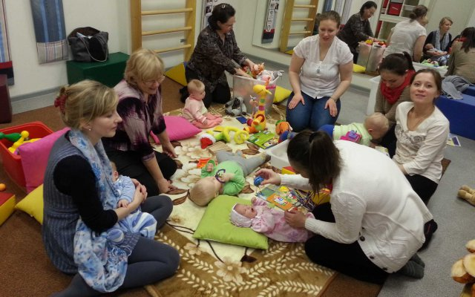
Детско-родительские группы раннего развития 0-1,5 года

Slide 15
Детско-родительские адаптационные группы 1,5-3 лет

Slide 16
Адаптационные группы подготовки к школе (6-8 лет)

Slide 17
Адаптационные группы для детей с РАС и нарушениями поведения (4-8 лет)

Slide 18
Программа активной поддержки родителей, воспитывающих детей с особенностями развития
Родительская группа с психологом (программа психологической поддержки семей с детьми с особенностями развития "Я помогаю себе");
Индивидуальные консультации психолога;
Арт-вечера для родителей (программа арт-терапевтической поддержки родителей детей с особенностями развития «Арт-вечера для взрослых»);
Информационные издания для родителей;
Семинары и тренинги для родителей;
Сопровождение на ПМПк и ПМПК;
Семейные массовые инклюзивные мероприятия;
Волонтерство в центре «Дорогою добра» и в РООРДИ «Дорогою добра».

Slide 19
Информационные издания для родителей

Slide 20
Проект «Право на маму» – профилактика социального сиротства детей с особенностями развития и создание службы ранней помощи.
Изменение общественного мнения по отношению к людям с ограниченными возможностями
Правильное и корректное информирование родителей. Предоставление объективной информации.
Организация службы ранней помощи семьям, где появился ребенок с ограниченными возможностями здоровья
Важно не избавляться от детей с особенностями развития, а научиться хорошо с ними жить

Slide 21
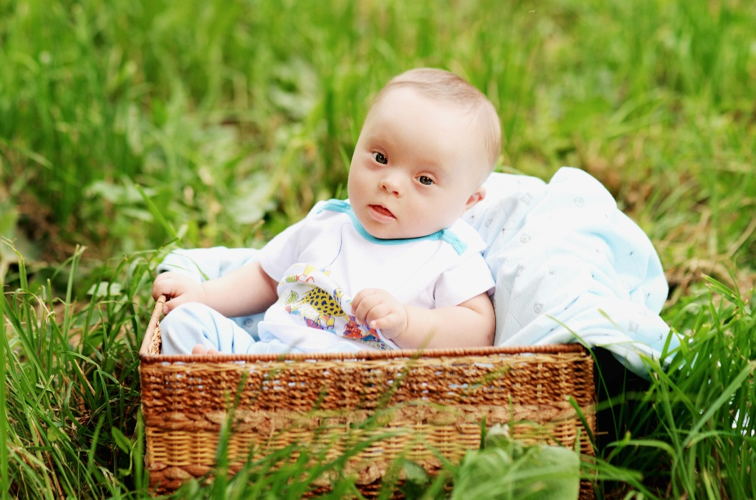
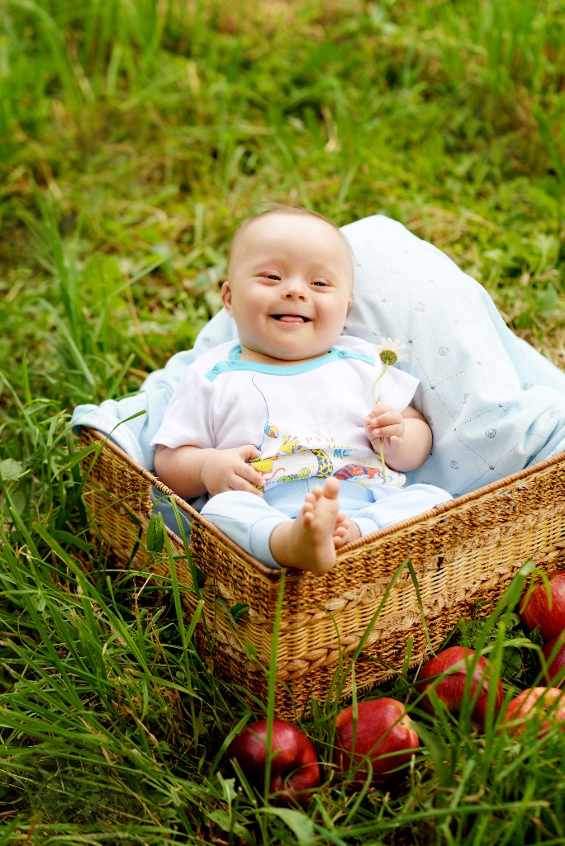
Просветительская деятельность, направленная на профилактику социального сиротства. Проект «Подарок» Цените подарок, который вам послан!

Slide 22
Проблемное поле
- сложности в установлении партнерских отношений с роддомами. В год в Кировской области рождается около 15 детей с синдромом Дауна. За 2018 только четыре семьи, в которых родился ребенок с синдромом Дауна обратились в центр «Дорогою добра», получив информацию от генетика. В ряде случаев, зафиксированных в протоколах первичных консультаций семей, семья не получала никакой информации о том, где она может получить помощь.
- сохраняется очередь на вводные, первичные консультации специалистов. В 2017-2018 году период ожидания консультации мог составлять до 3-4 месяцев. В настоящее время увеличено количество специалистов, консультирующих семьи с детьми раннего возраста.
- существует запрос на открытие группы короткого пребывания для детей с особенностями развития и лекотеки.
- задача непрерывного контроля качества услуг, оказываемых семьям
- необходимость непрерывного обучения специалистов

